Slide 1
Náhodné signály
Honza Černocký, ÚPGM

Slide 2
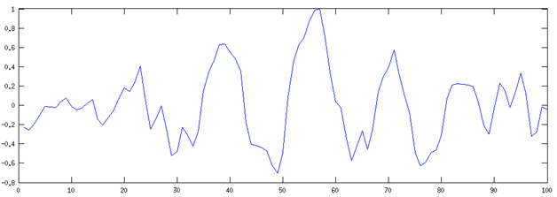
Signály ve škole a v reálném světě
Deterministické
Rovnice
Obrázek
Algoritmus
Kus kódu
Náhodné
Nevíme přesně
Pokaždé jiné
Především u „přírodních“ a „biologických“ signálů
Můžeme odhadovat parametry
}
Můžeme vypočítat
Málo informace !

Slide 3
Příklady
Řeč
Hudba
Video
Kursy měn
Technické signály (diagnostika)
Měření (jakýchkoliv veličin)
Prostě skoro vše …

Slide 4





Matematicky
Pouze pro diskrétní čas (vzorky)
Systém náhodných veličin definovaných pro každé n
Prozatím se na ně budeme dívat nezávisle.
. . .

Slide 5




Množina realisací

Slide 6
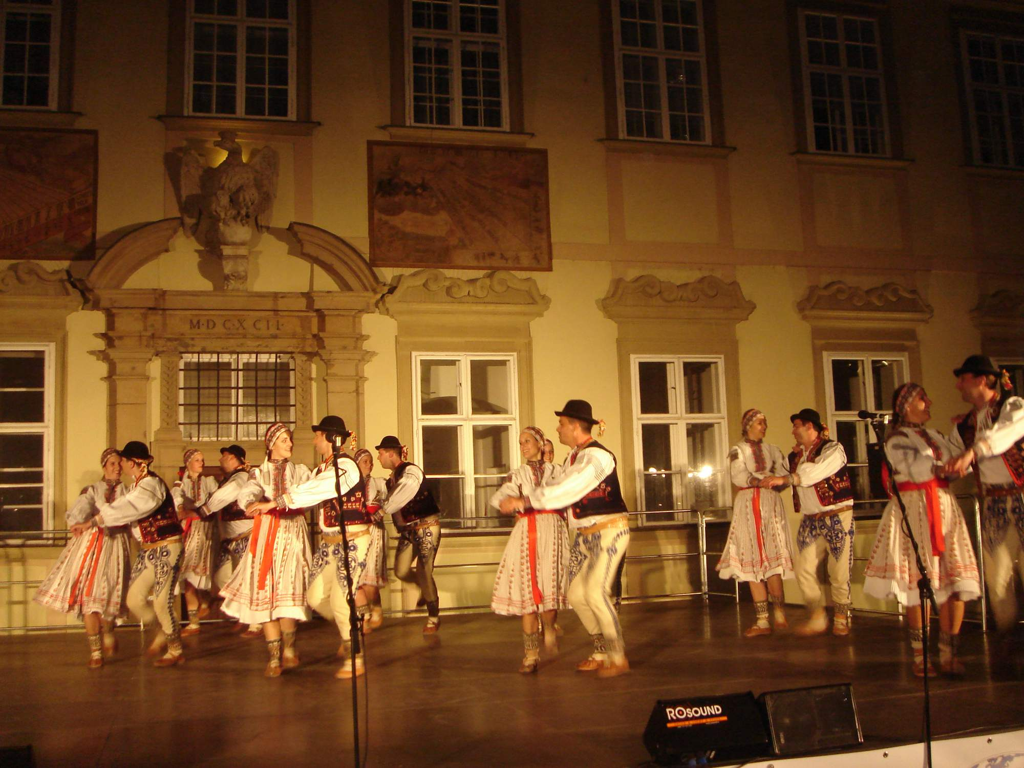

Souborové odhady

Slide 7
n
Fixovat n a vybrat všechny hodnoty
Odhadovat – odhad bude platný jen pro toto n

Slide 8
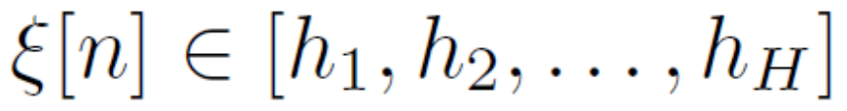
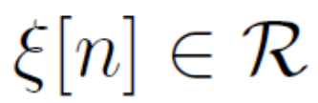
Podle oboru hodnot
Diskrétní obor hodnot
  Házení mincí
  Kostka
  Ruleta
  Bity z přenosového kanálu
Reálný obor hodnot
  Síla větru
  Audio
  Kurs CZK/EUR
  atd

Slide 9

Diskrétní data
50 let hraní rulety – Ω = 50x365 realizací
Za den N=1000 her
30 34 10 14 29 35 6 35 33 30 35 30 9 11 11 13 17 22 33 21
33 23 35 0 15 15 17 8 12 23 24 24 26 12 16 21 9 7 14 18
4 4 13 28 15 9 19 29 25 35 22 36 12 34 4 17 31 7 35 15
33 34 6 3 8 29 5 2 10 26 12 32 28 31 36 26 36 5 34 35
23 17 21 28 16 28 1 2 9 36 7 3 3 36 34 28 18 33 14 3
3 34 18 29 12 26 9 23 3 12 9 15 17 0 34 1 6 35 28 24
10 36 9 17 25 30 16 9 2 10 10 9 11 17 10 25 23 23 24 25
20 10 34 12 5 8 20 10 26 9 23 2 7 4 1 30 22 13 4 15
35 19 17 27 14 2 9 4 8 24 16 14 13 13 32 21 27 30 5 33
35 0 33 4 0 33 20 10 1 9 12 0 34 32 1 18 0 11 12 35
5 5 4 13 27 4 3 33 29 13 20 15 19 6 29 12 22 3 30 4
35 13 11 30 16 28 0 1 1 4 22 27 21 17 11 28 15 8 18 28
35 28 15 35 15 35 4 5 17 36 17 30 1 32 27 26 13 17 3 22
17 11 14 15 12 33 5 31 15 28 12 35 8 22 33 3 0 25 33 31
29 20 35 19 14 26 1 31 23 14 1 2 33 17 2 0 14 24 28 13

Slide 10
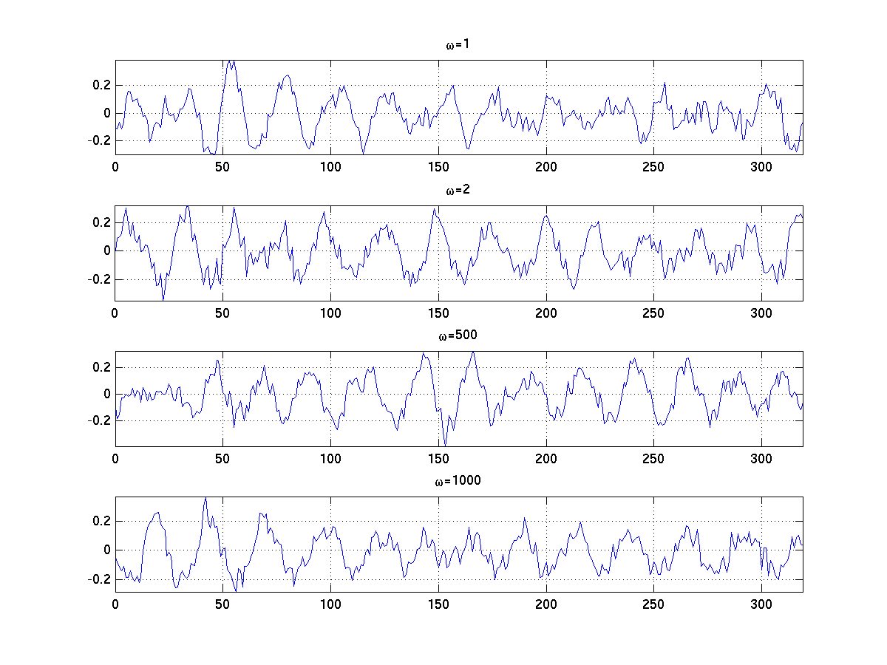
Spojitá data
Ω = 1068 realizací tečení vody kohoutkem
Každá realizace má 20ms, F_{s}=16kHz, takže N=320.

Slide 11
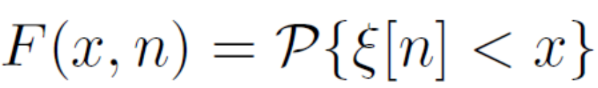
Popis náhodného signálu funkcemi
Distribuční funkce – CDF (cummulative distribution function)
x není nic náhodného, je to hodnota, pro kterou distribuční funkci zkoumáme, měříme. Např. „jaké procento populace je menší než 165 cm ?“ x=165

Slide 12
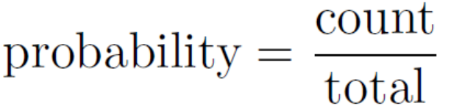
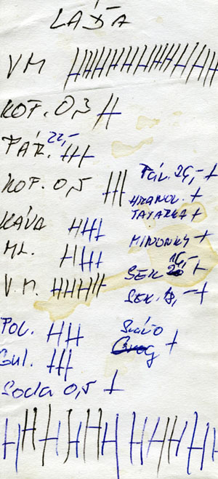
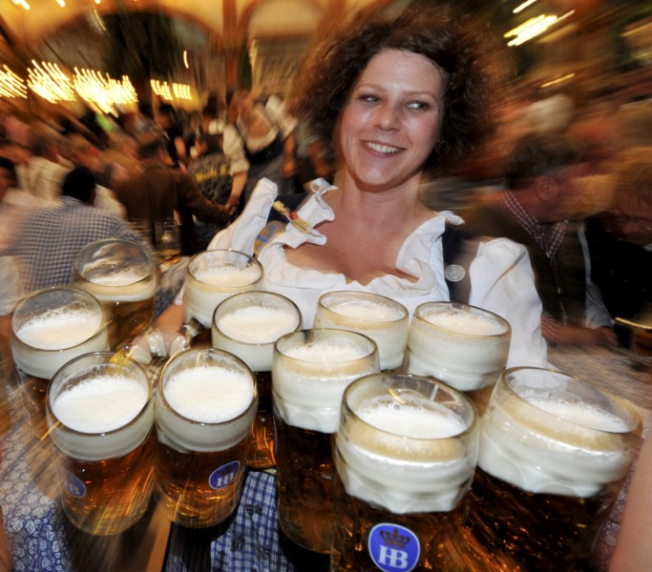
Odhad pravděpodobností čehokoliv

Slide 13
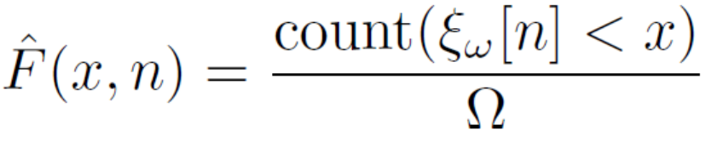
Odhad distribuční funkce z dat
F(x,n)
x
Jaké dílky na ose x ?
Dostatečně jemné
Ale nemá cenu, pokud bude odhad pořád stejný…

Slide 14
n
Kolikrát byla hodnota menší než x=165 ?
P = 4 / 10, F(x,n) = 0.4

Slide 15
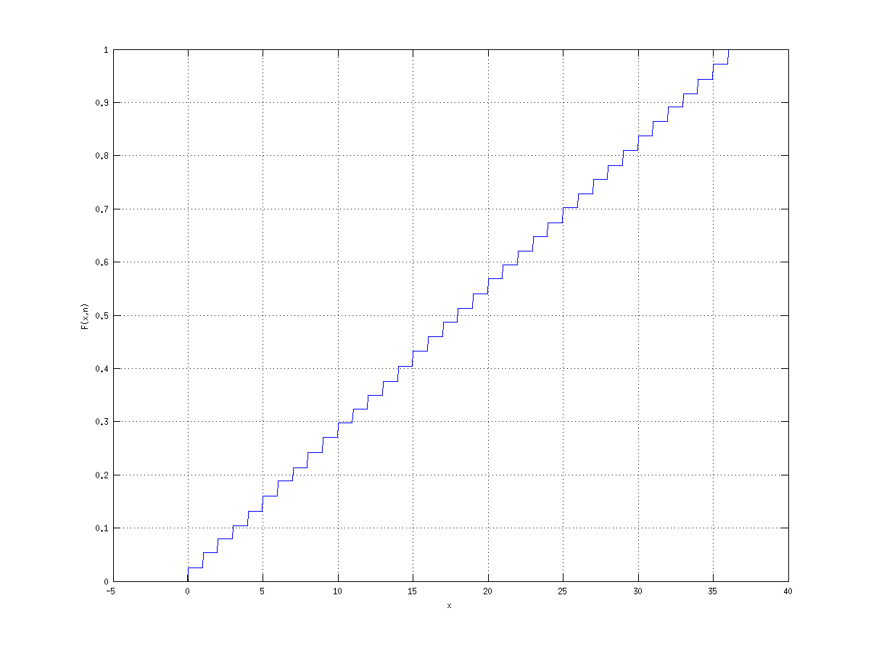
Odhad ruleta

Slide 16
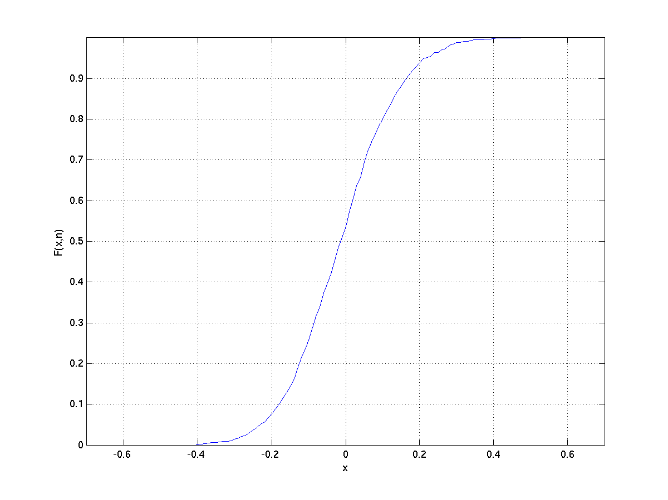
Odhad voda

Slide 17
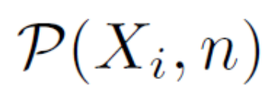
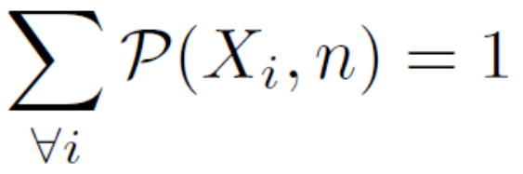
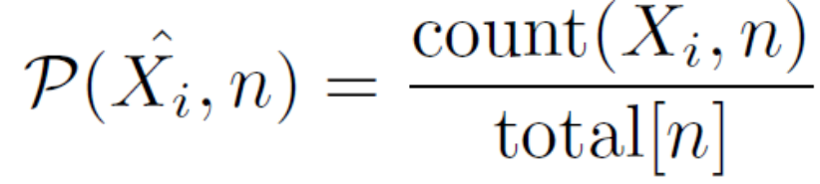
Pravděpodobnosti hodnot
Pro diskrétní obor hodnot OK
Celková masa pravděpodobností je 1
Odhad opět pomocí countů

Slide 18
0
1
2
36

Slide 19
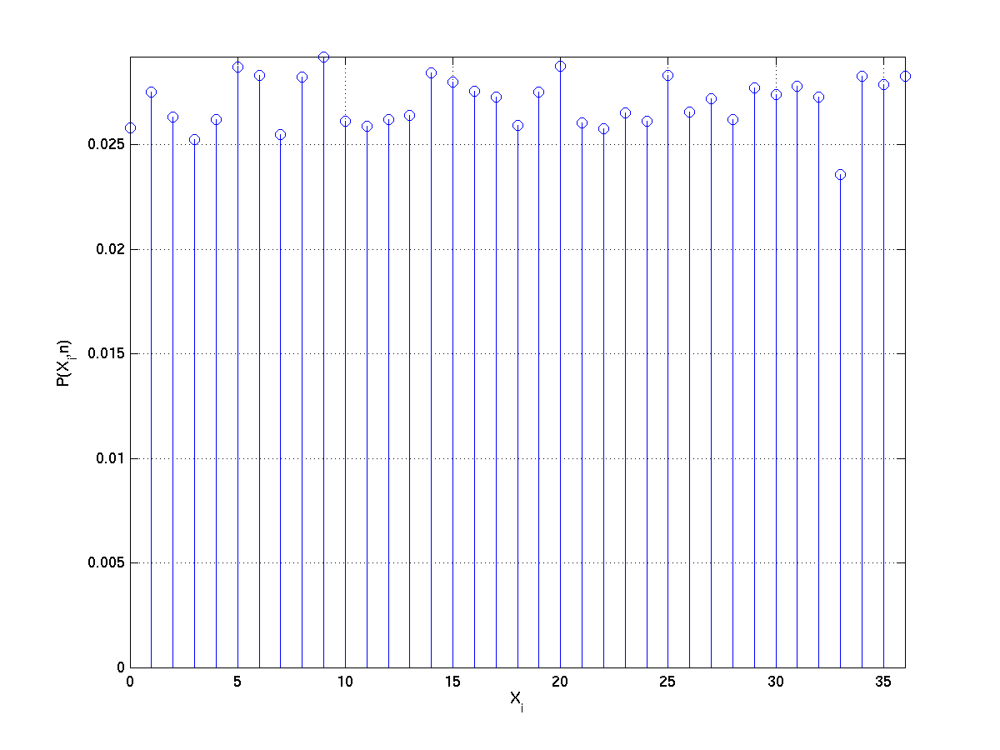
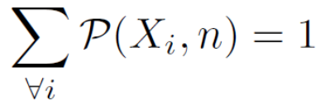
Výsledek pro ruletu

Slide 20
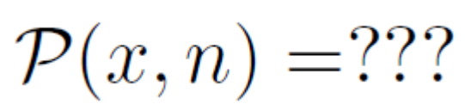
Spojitý obor hodnot
Nemá význam nebo nula …
=> Potřebujeme hustotu pravděpodobnosti!

Slide 21
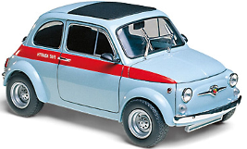
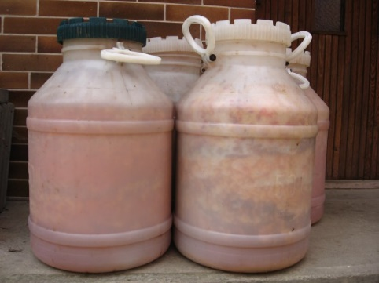
Příklady z reálného světa …
Kolik km auto ujelo v čase t ???
Jaká je hmotnost kvasu tady,
v souřadnicích x,y,z ???

Slide 22
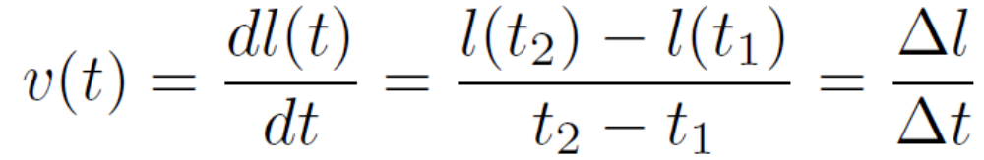
Rychlost
Hustota

Slide 23
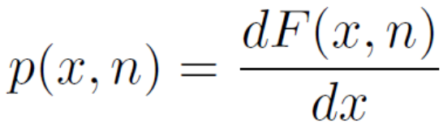
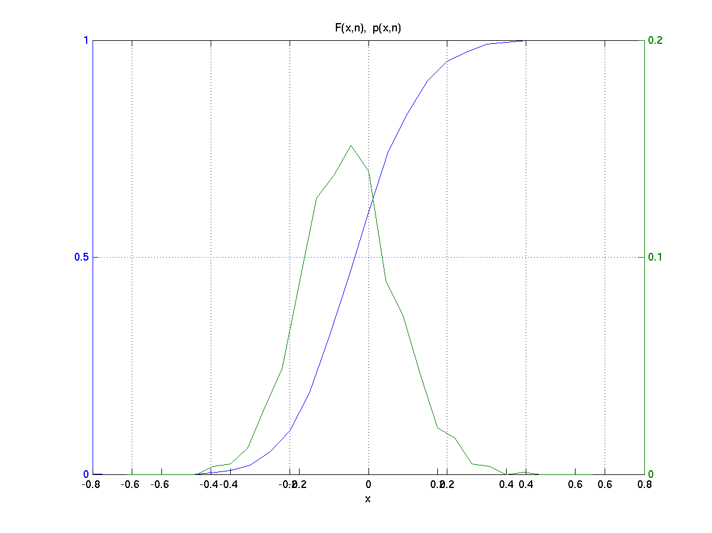
Funkce hustoty rozdělení pravděpodobnosti
Probability density function - PDF

Slide 24
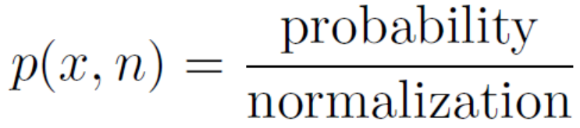
Nedá se odhadnout jednodušeji?
Pravděpodobnosti hodnot jsou nesmysl, ale můžeme použít pravděpodobnosti intervalů – chlívků!

Slide 25
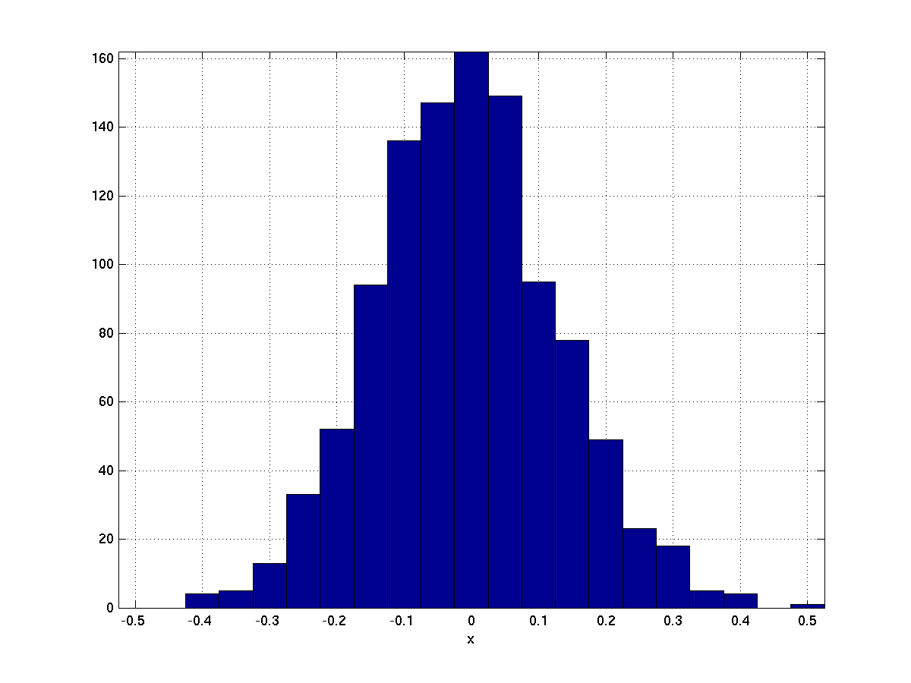
Histogram
Chlívky !

Slide 26
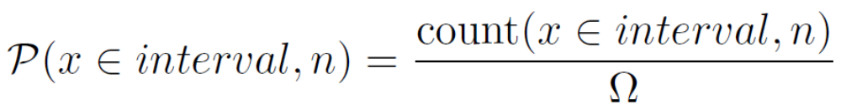
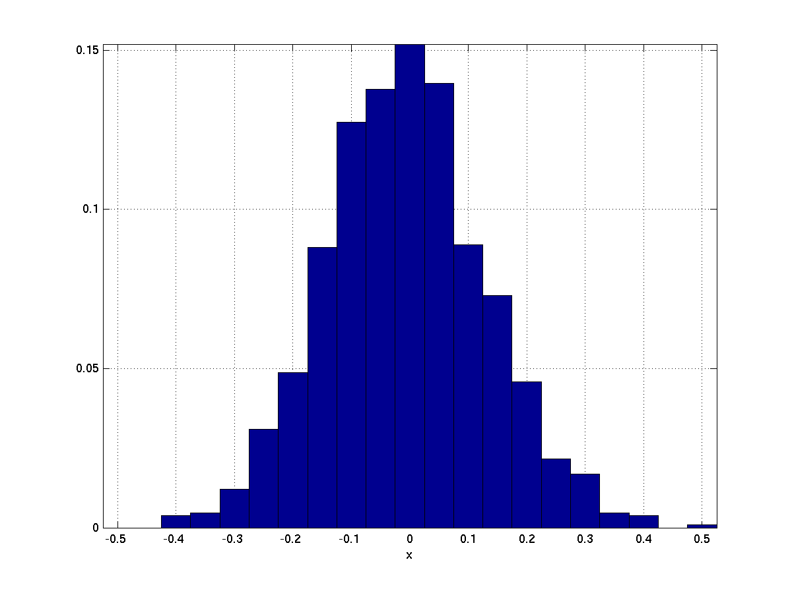
Pravděpodobnost

Slide 27
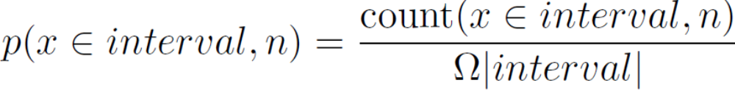

Hustota pravděpodobnosti

Slide 28

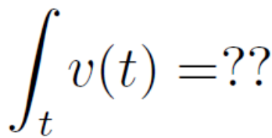

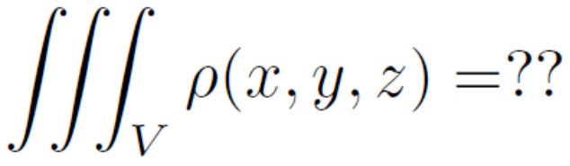
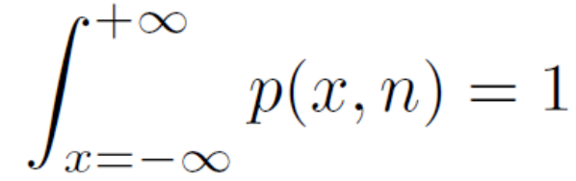
Jak je to s celkem ?
Kontrola opět pomocí chlívků…

Slide 29
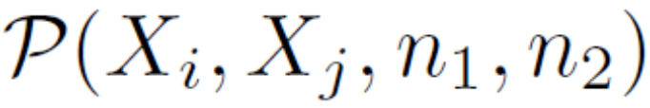
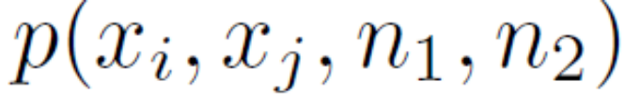
Sdružená pravděpodobnost nebo funkce hustoty rozdělení pravděpodobnosti
Jsou nějaké vztahy mezi vzorky v různých časech ?
Jsou nezávislé nebo je mezi nimi souvislost ?

Slide 30
K čemu to bude dobré ?
Hledání závislostí
Spektrální analýza

Slide 31
Dva různé časy …
n₁
n₂

Slide 32
Odhad – opět otázky, tentokrát se spojkou „a“
Něco v čase n₁ a
něco v čase n₂

Slide 33
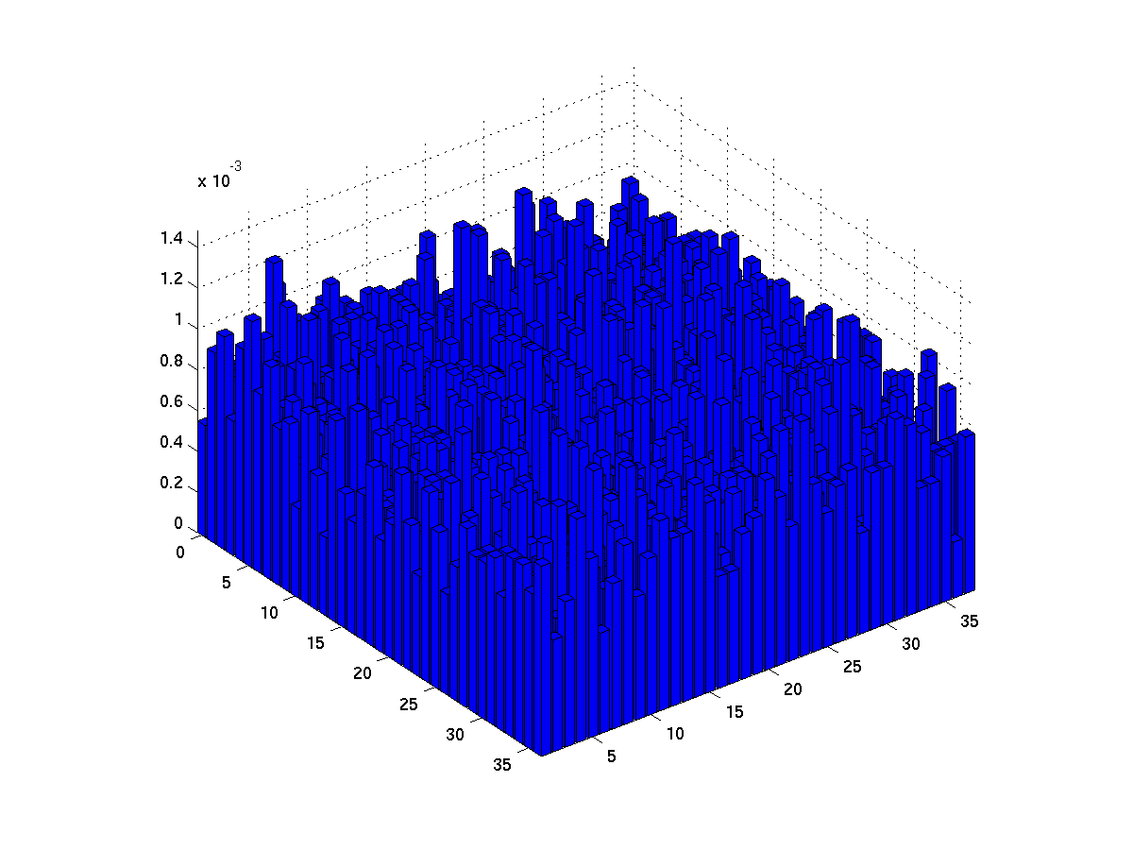
Sdružené counts: n₁=10, n₂=11

Slide 34
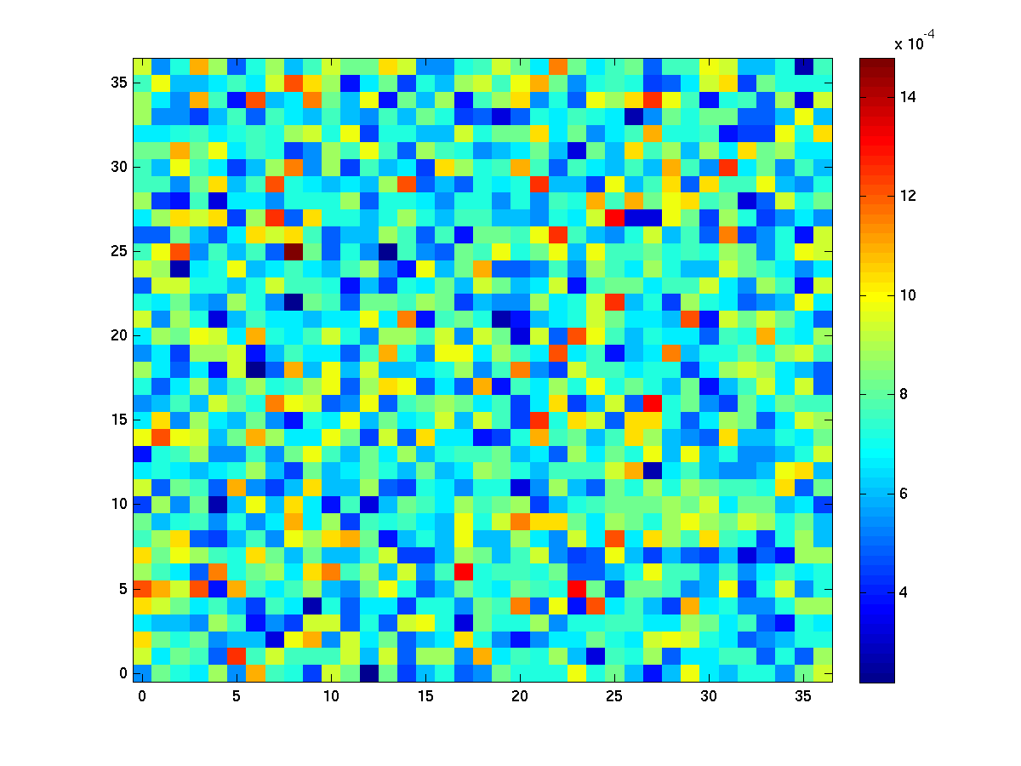
Sdružené pravděpodobnosti: n₁=10, n₂=11

Slide 35
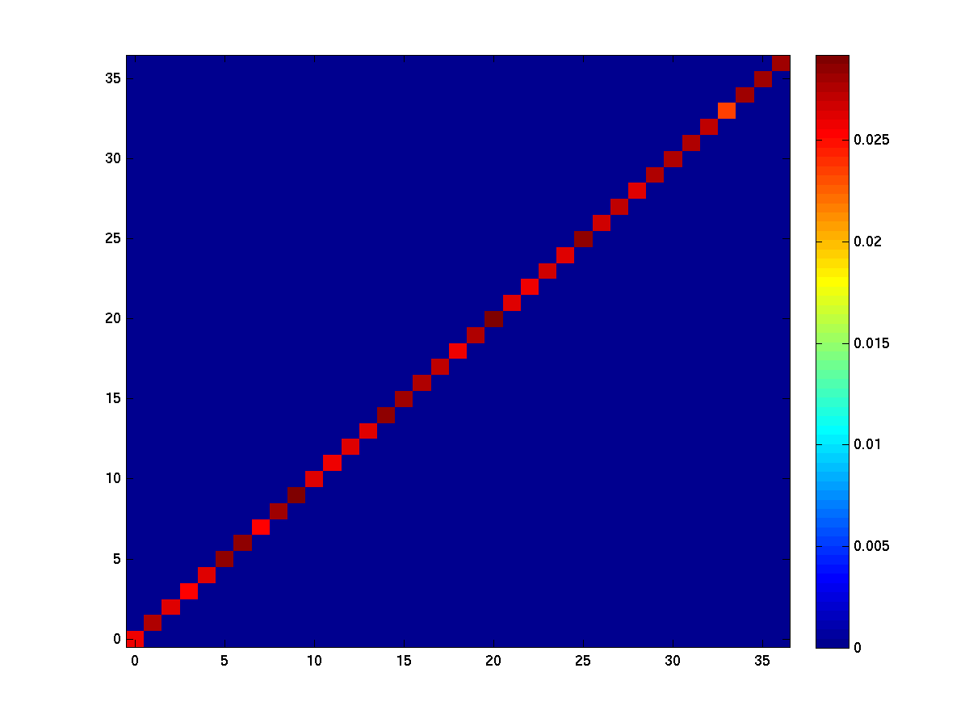
Sdružené pravděpodobnosti: n₁=10, n₂=10

Slide 36
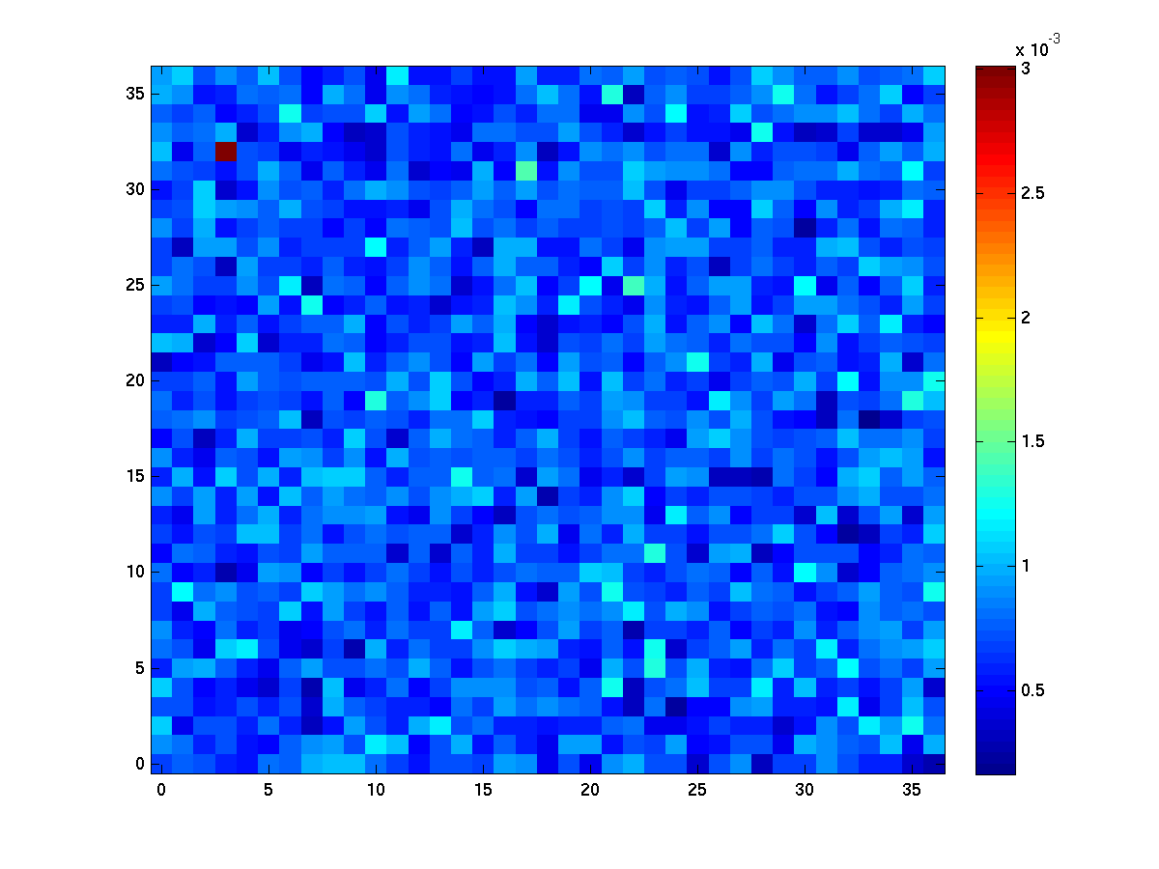
Sdružené pravděpodobnosti: n₁=10, n₂=13

Slide 37
Spojitý obor hodnot
Pravděpodobnosti přímo nepůjdou …
Histogram
=> pravděpodobnosti 2D chlívků
=> hustota pravděpodobnosti
v 2D chlívcích

Slide 38
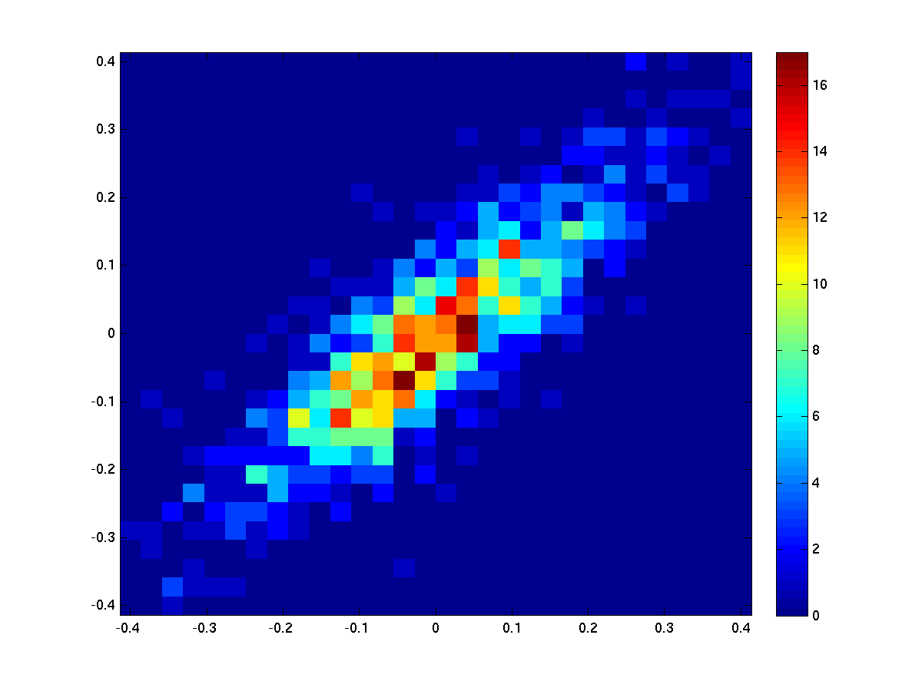
Sdružený histogram – counts, n₁=10, n₂=11
2D chlívek

Slide 39
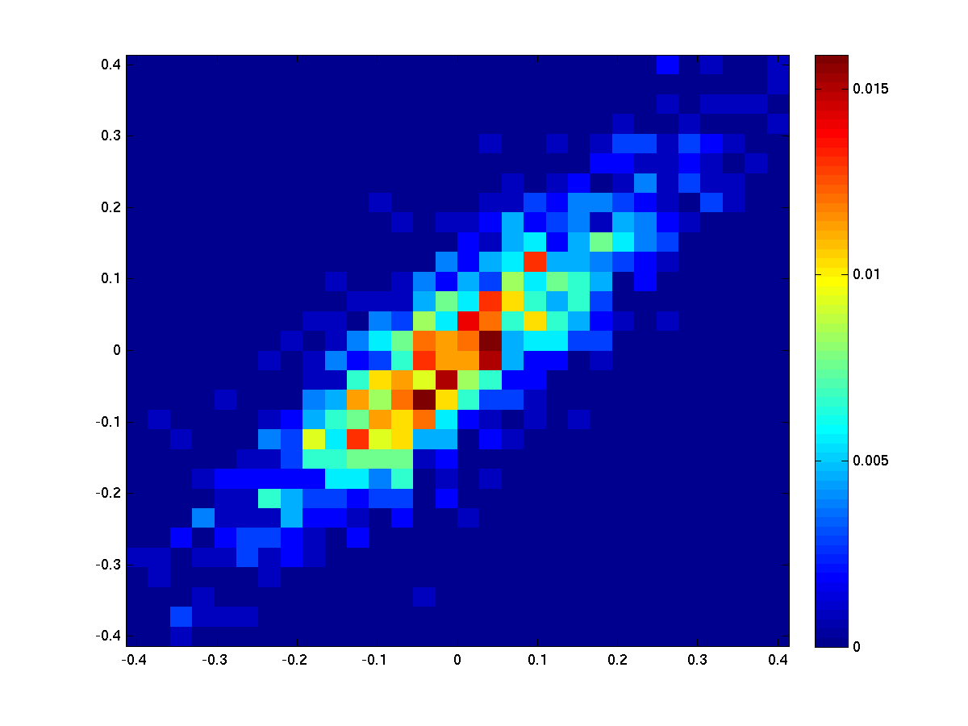
Sdružené pravděpodobnosti chlívků, n₁=10, n₂=11

Slide 40

Sdružená funkce hustoty rozdělení pravděpodobnosti, n₁=10, n₂=11

Slide 41
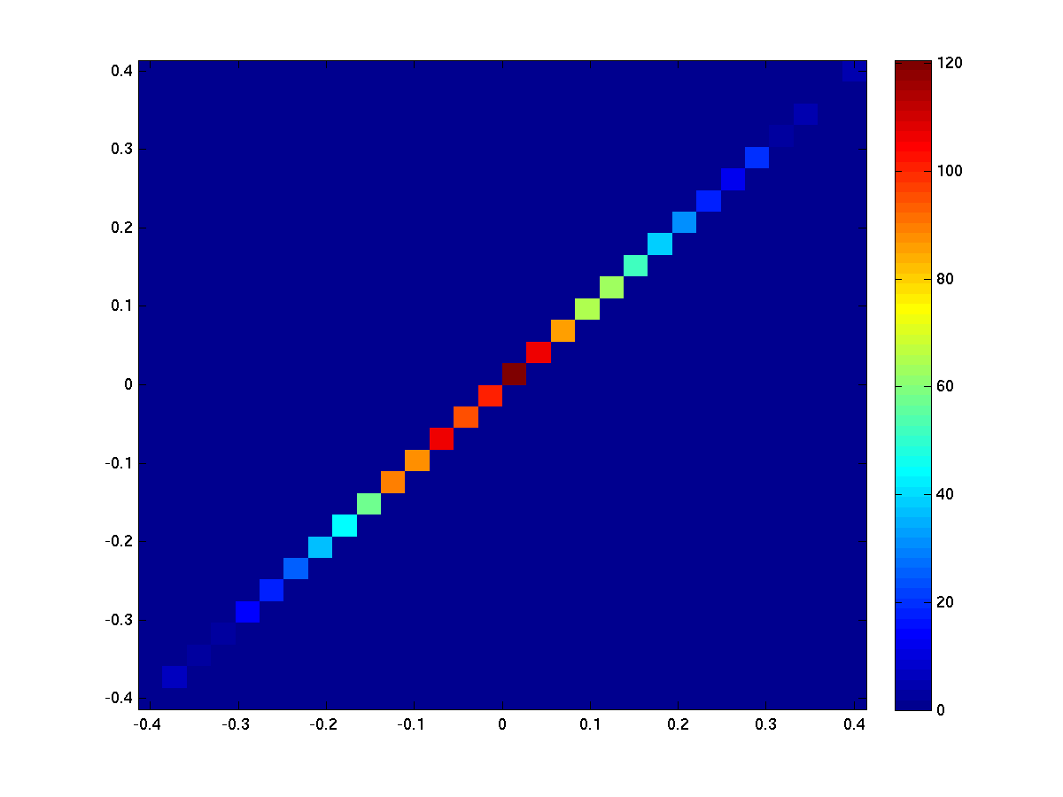
Sdružená funkce hustoty rozdělení pravděpodobnosti, n₁=10, n₂=10

Slide 42
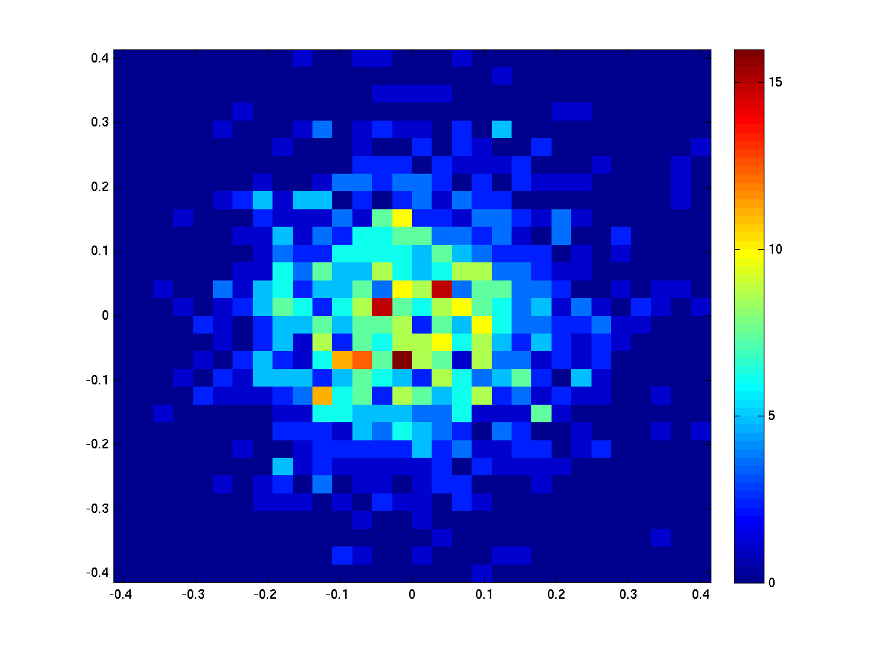
Sdružená funkce hustoty rozdělení pravděpodobnosti, n₁=10, n₂=16

Slide 43
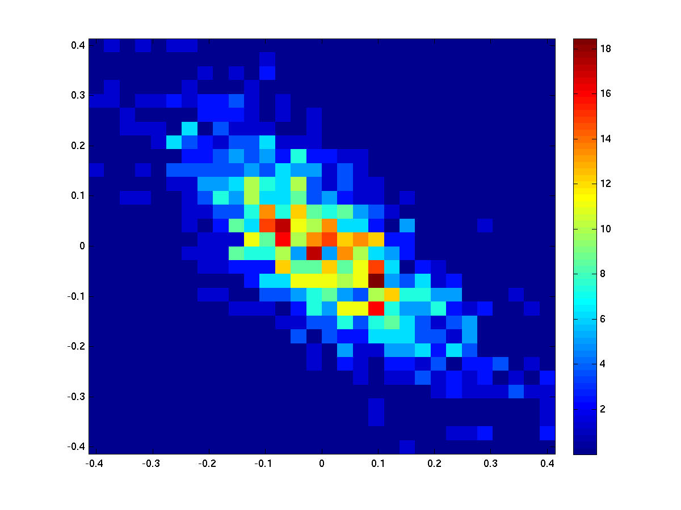
Sdružená funkce hustoty rozdělení pravděpodobnosti, n₁=10, n₂=23

Slide 44
Momenty
Jednočíselné hodnoty charakterizující náhodný signál.
Pořád ještě v určitém čase n
Očekávání (expectation) něčeho
Očekávání = suma _{přes všechny možné hodnoty x} pravděpodobnost (x)
krát to, co očekáváme
  Někdy suma, někdy integrál …

Slide 45
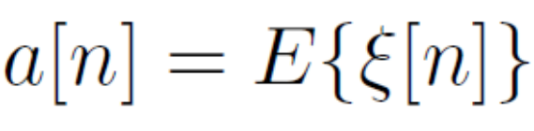
Střední hodnota
Očekávání hodnoty

Slide 46
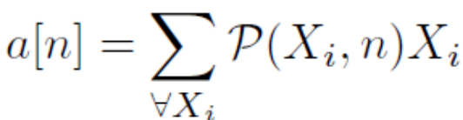
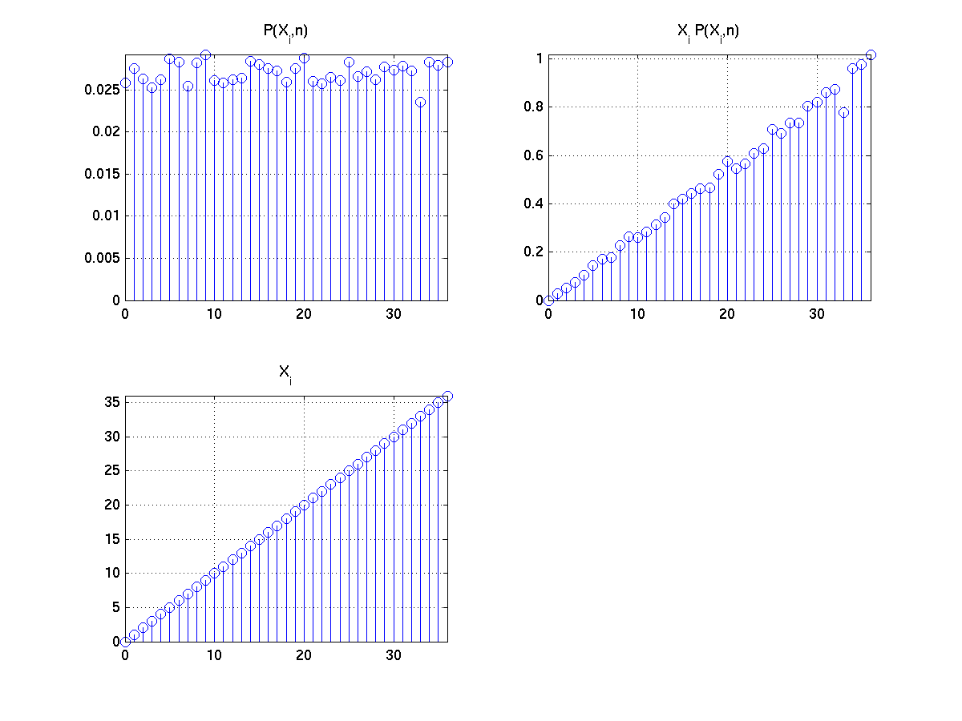
Střední hodnota
– diskrétní obor hodnot
a[10] = 18.0422

Slide 47
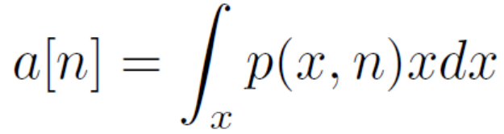
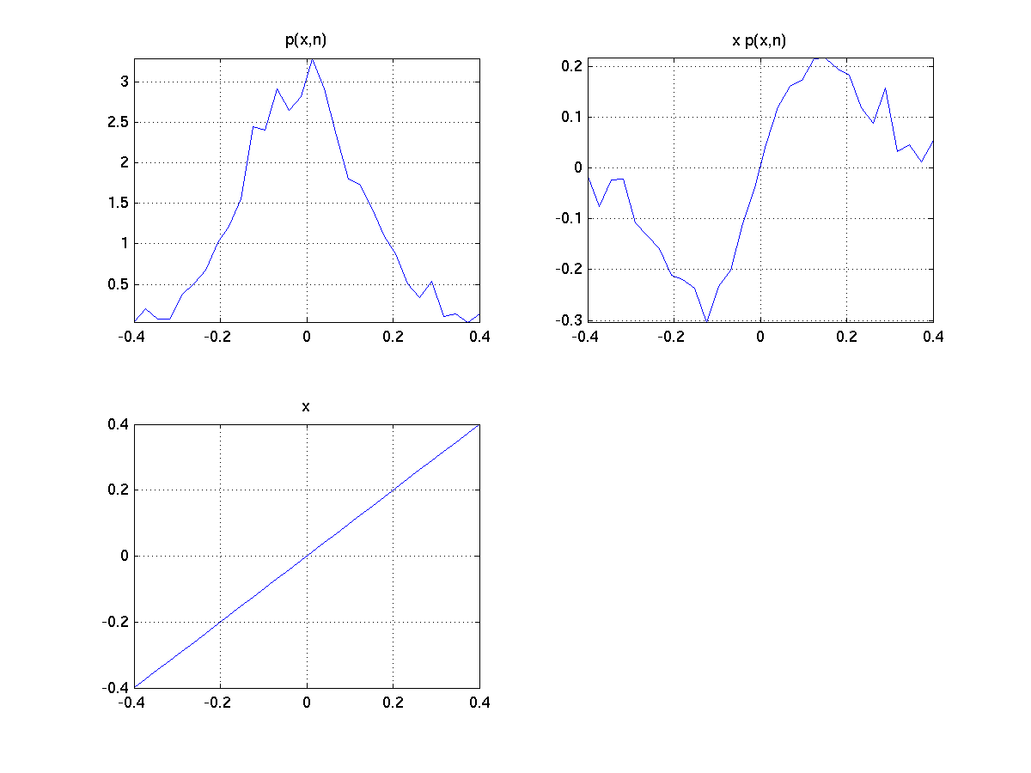
Střední hodnota
– spojitý obor hodnot
a[10] = -0.0073

Slide 48
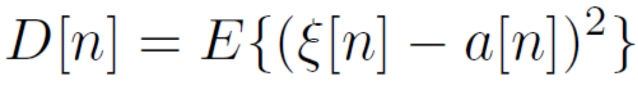
Rozptyl (variance)
Očekávání ustředněné hodnoty na druhou
Energie,výkon …

Slide 49
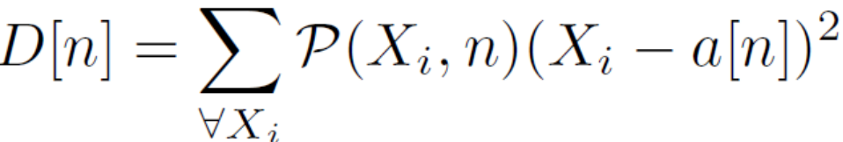
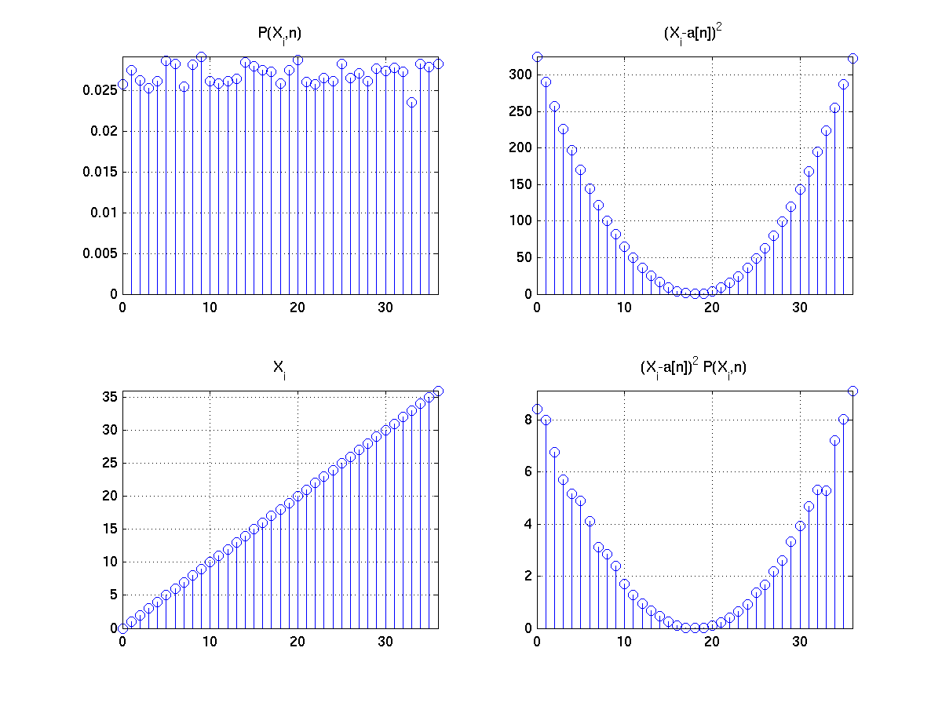
Rozptyl
– diskrétní obor hodnot
D[10] = 113.8563

Slide 50


Rozptyl
– spojitý obor hodnot
D[10] =0.0183

Slide 51
Souborové odhady
n

Slide 52


Toto znáte již ze ZŠ …
Diskrétní obor hodnot (ruleta)
n₁ = 10
a[10] = 18.0422
D[10] = 113.8563

Slide 53
Toto znáte již ze ZŠ …
Spojitý obor hodnot (voda)
n₁ = 10
a[10] = -0.0069
D[10] = 0.0183
… Rovnice jsou stejné ☺

Slide 54

Korelační koeficient
Očekávání násobení dvou hodnot
z dvou různých časů
Co znamená, když je R[n₁, n₂]
  Velký ?
  Malý nebo nula ?
  Velký záporný ?

Slide 55


Diskrétní obor hodnot, n₁=10, n₁=11
R[10,11] = 324.2020

Slide 56

Diskrétní obor hodnot, n₁=10, n₂=10
R[10,10] = 439.3770

Slide 57

Diskrétní obor hodnot, n₁=10, n₂=13
R[10,13] = 326.9284

Slide 58


Spojitý obor hodnot, n₁=10, n₂=11
R[10,11] =0.0159

Slide 59

Spojitý obor hodnot, n₁=10, n₂=10
R[10,10] =0.0184

Slide 60

Spojitý obor hodnot, n₁=10, n₂=16
R[10,16] = 0.00038

Slide 61

Spojitý obor hodnot, n₁=10, n₂=23
R[10,23] = -0.0139

Slide 62
Přímý souborový odhad
n₁
n₂

Slide 63

Diskrétní obor hodnot
R[10,10] = 439.3770
R[10,11] = 324.2020
R[10,13] = 326.9284

Slide 64
Spojitý obor hodnot
R[10,10] = 0.0183
R[10,11] = 0.0160
R[10,16] = 3.8000e-04
R[10, 23] = -0.0140
Stejné rovnice ☺

Slide 65

Sekvence korelačních koeficientů - ruleta
Užitečné ???

Slide 66

Sekvence korelačních koeficientů - voda
Zajímavé !!!

Slide 67

Stacionarita
Chování stacionárního náhodného procesu se nemění v čase (nebo doufáme, že ne …)
Veličiny a funkce nejsou závislé na čase n
Korelační koeficienty nejsou závislé na n₁ a n₂, ale jen na jejich rozdílu k=n₂-n₁

Slide 68


Je ruleta stacionární ?

Slide 69



Slide 70

Stationary

Slide 71


Je voda stacionární ?

Slide 72



Slide 73

Stationary

Slide 74


Ergodicita
Parametry se dají odhadnout z jediné realizace
… nebo alespoň doufáme
… většinou nám stejně nic jiného nezbývá.

Slide 75


Časové odhady

Slide 76

Ruleta
a = 18.0348
D = 114.4742
R[k]

Slide 77

Voda
a = -0.0035
D = 0.0168
R[k]

Slide 78

Časový odhad sdružených pravděpodobností ?
Ruleta,
k = 0

Slide 79


Ruleta,
k = 1
Ruleta,
k = 3

Slide 80
Spektrální analýza náhodných signálů
Nevíme na jakých jsou frekvencích
  Není žádná základní frekvence
  Nejsou žádné harmonické
Fáze nemají smysl
Spektrum musí udávat jen hustotu výkonu signálu.
=> Spektrální hustota výkonu
(Power spectral density, PSD)

Slide 81

Výpočet PSD z korelačních koeficientů
Normovaná frekvence
Skutečná frekvence

Slide 82

PSD voda
???

Slide 83

Odhad PSD ze signálu
Normovaná frekvence
Skutečná frekvence

Slide 84

PSD odhad ze signálu - voda

Slide 85

Welchova metoda – zlepšení spolehlivosti odhadu
Průměrování přes několik úseků signálu

Slide 86
Bílý šum
Spektrum bílého světla je ploché
Spektrální hustota výkonu G(f) bílého šumu by tedy měla být plochá
G(f)
f

Slide 87

Korelační koeficienty bílého šumu
Jak musí vypadat R[k], aby byla jejich DFT konstanta ?
R[k]
k

Slide 88

Bílý šum
Signál, který má jen R[0] nenulový
A tedy nemá žádné závislosti mezi vzorky

Slide 89


Určení PSD bílého šumu pomocí DFT
???

Slide 90

Welch … help …

Slide 91
SUMMARY
Náhodné signály jsou ty, co nás zajímají
  Jsou kolem nás
  Nesou informaci
Diskrétní obor hodnot vs. spojitý
Nedají se přesně zapsat, jiné způsoby popisu
  Množina realizací
  Funkce – distribuční, pravděpodobnosti, hustota pravděpodobnosti
  Skaláry – momenty
  Chování mezi dvěma časy – korelační koeficienty

Slide 92
SUMMARY II.
Počty=County
  Nějakého jevu „kolikrát je hodnota v intervalu 5 až 10?“
Pravděpodobnosti
  se odhadují jako count/total.
Hustota pravděpodobnosti
  Se odhaduje jako pravděpodobnost / velikost interval (1D i 2D)
Je-li k disposici množina realizací – souborové odhady.

Slide 93
SUMMARY III.
Stacionarita – chování nezávisí na čase.
Ergodicita – vše lze odhadnout z jedné realizace
  Časové odhady
Spektrální analýza
  Spektrální hustota výkonu
  Z korelačních koeficientů
  Nebo přímo ze signálu, často potřeba zlepšení spolehlivosti odhadu průměrováním

Slide 94
SUMMARY IV
Bílý šum
  Nemá závislosti mezi vzorky (nekorelované vzorky)
  Takže korelační koeficient R[0] je něco, ostatní nulové
  Takže je DFT konstantní
  Bílé světlo má také konstantní spektrum

Slide 95
NEMLUVILI JSME O …
Dá se nějak modelovat tvorba náhodných signálů ?
Vzorky při časovém odhadu korelačních koeficientů „ubývají“, co s tím ?
Dá se bílý šum obarvit ?
Jak je to přesně se spektrální hustotou výkonu ?
Dá se toto celé použít pro rozpoznávání / klasifikaci / detekci ?

Slide 96
The END

